Slide 1
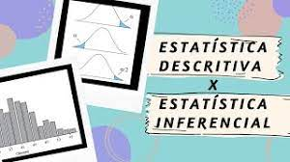

Seminário ESTATÍSTICA DESCRITIVA E INFERENCIAL BÁSICA Professor Anderson Ara
Alunos:
Gustavo Bonetti da Silva
Herlon Nadolny
Matheus Willian Zanfelice
Rafael Alisson Schipiura
Renan Rocha Marin
Thor Marinho

Slide 2
Minhocas como bioindicadoras da qualidade dos solos brasileiros
Organismos edáficos de 3 classes ecológicas
Aproximadamente 340 espécies no Brasil (exóticas)
Brasil, maior biodiversidade do mundo com 6 Biomas Mata Atlântica, Pampa, Caatinga, Pantanal, Amazônia e Cerrado.
13 categorias de solos com dezenas de subcategorias
Diferentes espécies em estações distintas (seca e úmida)
Atributos químicos do solo são importantes, o pH é restritivo para elas e plantas também.

Slide 3
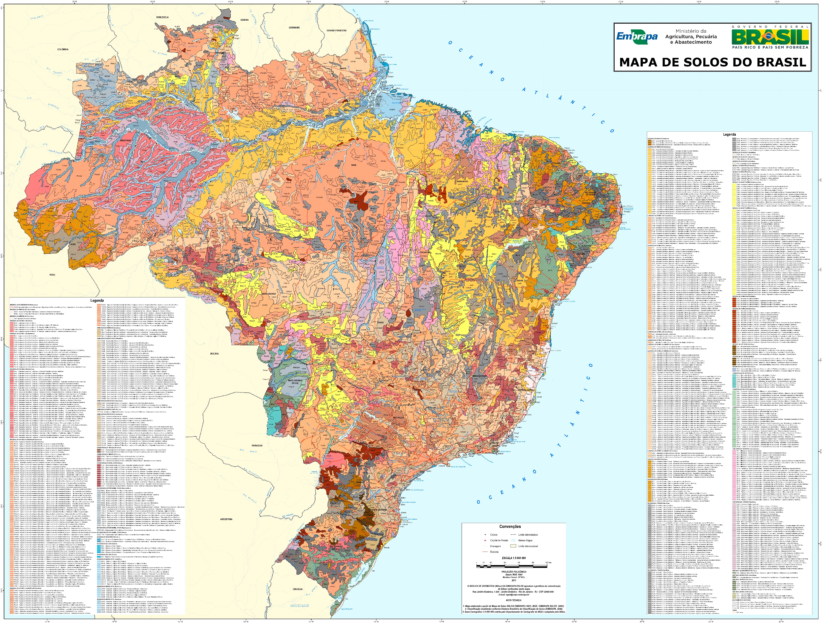
Argissolos
Cambissolos
Chernossolos
Espodossolos
Gleissolos
Latossolos
Luvissolos
Neossolos
Nitossolos
Organossolos
Planossolos
Plintossolos
Vertissolos

Slide 4
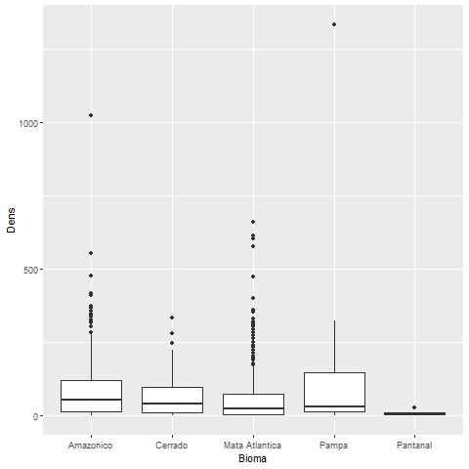
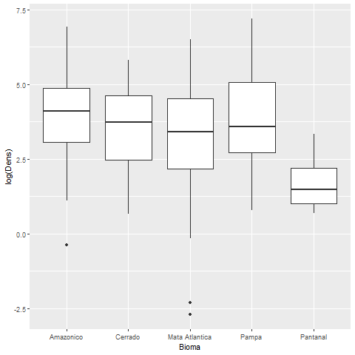

Slide 5
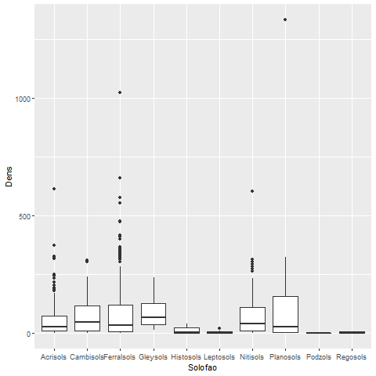
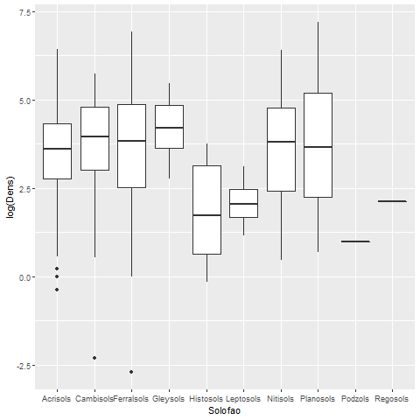

Slide 6
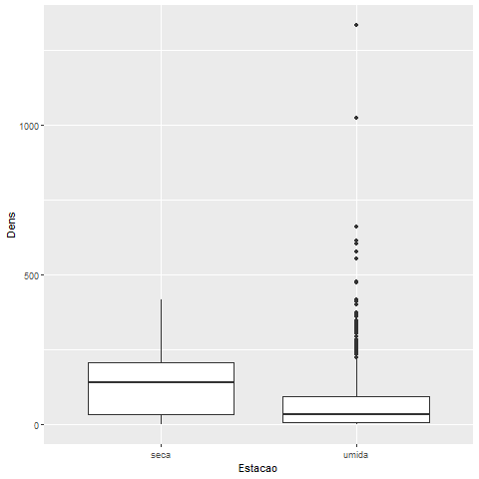
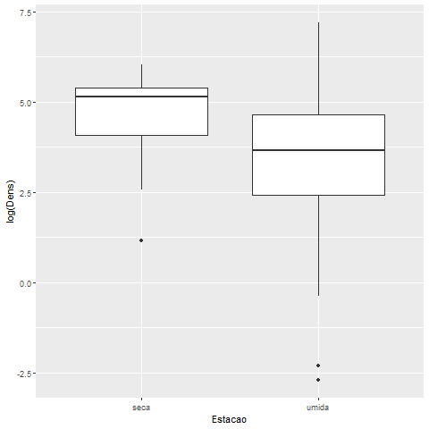

Slide 7
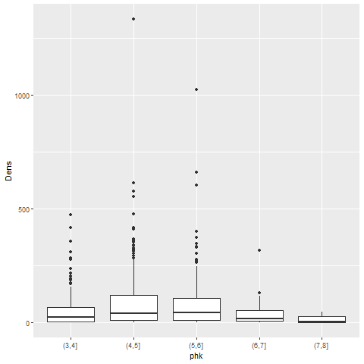
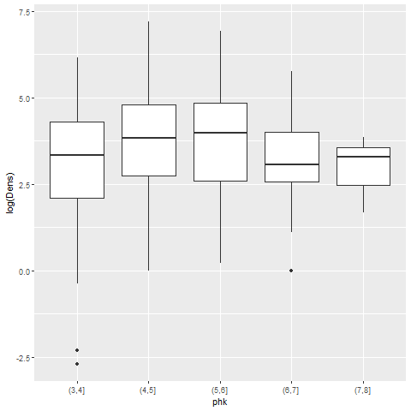

Slide 8
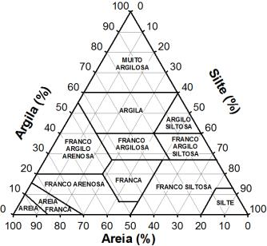

Slide 9
